Slide 1
Radiografía socioeconómica de México
Escolaridad, ingreso y brecha de género
Encuesta Nacional de Ocupación y Empleo (ENOE), 4.º trimestre de 2025 · INEGI
Equipo 1: Juan Evelio Culin Grajeda · Angel Yireh Garcia Jara · Luis Andre Gutierrez Zuñia
Proyecto Integrador de Ciencia de Datos · Ingeniería en Computación, 9.º semestre · UNE Plantel Centro · 18 de octubre de 2026
419,038
registros
190,187
ocupados de 15+
32
entidades
1,000
réplicas bootstrap
Notes:
Presentación del equipo. El proyecto responde a una pregunta simple —¿cuánto rinde estudiar y para quién?— con un ciclo KDD completo sobre la ENOE 2025-T4 del INEGI: 190,187 ocupados, 32 entidades, limpieza documentada, dos almacenes de datos, estadística con el diseño muestral de la encuesta y un tablero. Pidan a cada integrante que se presente y diga qué parte explicará.

Slide 2
La pregunta: ¿cuánto rinde estudiar, y para quién?
¿Cuánto aumenta el ingreso laboral por cada año adicional de escolaridad, cómo cambia esa relación entre entidades federativas y existe una brecha salarial significativa entre hombres y mujeres con la misma escolaridad?
1
Estimar la correlación y el rendimiento de la escolaridad en cada una de las 32 entidades
2
Probar si hay brecha de ingreso por hora entre hombres y mujeres con el mismo nivel de instrucción
3
Identificar las entidades con más informalidad y su relación con la escolaridad
M1 Brecha por nivel con IC 95 % y prueba de hipótesis
M2 Spearman de las 32 entidades con IC y ranking
M3 Tablero con ≥ 4 gráficas sobre una base NoSQL
Fuente: INEGI, ENOE 2025-T4 (SDEMT y COE2T) · cálculos del equipo
2
Notes:
Esta es la pregunta del protocolo. Tiene tres partes que corresponden a los tres objetivos: el rendimiento de un año de escolaridad por entidad, la brecha de género con la misma escolaridad y la informalidad. Las tres métricas de éxito del protocolo son: M1, brecha por nivel de instrucción con intervalo y prueba; M2, Spearman por entidad con intervalo y ranking; M3, un tablero con al menos cuatro visualizaciones sobre una base NoSQL. Al final de la presentación regresamos a ellas para ver si se cumplieron.

Slide 3
Un ciclo KDD completo sobre datos reales y masivos
Selección
Fase 1 · Sem. 1
Preprocesamiento
Fase 2 · Sem. 4
Transformación
Fase 3 · Sem. 4 · 6 · 7
Minería
Fase 4 · Sem. 2 · 3 · 5
Interpretación
Fase 5 · Sem. 5
ENOE 4T-2025; validación contra cifras del INEGI
Faltantes codificados, calidad del ingreso, atípicos, 15 pruebas de datos
Variables derivadas, ETL, SQLite y MongoDB
Diseño muestral complejo, regresión, Oaxaca-Blinder
Hallazgos, recomendaciones y límites
419,038
registros de la tabla SDEMT
111,958
observaciones salariales
21,194
UPM en 713 estratos
7 de 7
cifras oficiales reproducidas
Fuente: INEGI, ENOE 2025-T4 (SDEMT y COE2T) · cálculos del equipo
3
Notes:
El ciclo KDD estructura todo el trabajo y cada fase corresponde a semanas del curso. Selección: elegimos la ENOE y la validamos contra cifras oficiales. Preprocesamiento: la ENOE no tiene celdas vacías, los faltantes vienen codificados, y encontramos que el ingreso cero esconde tres fenómenos. Transformación: variables, un ETL y dos almacenes. Minería: estadística con el diseño muestral, regresión y descomposición. Interpretación: hallazgos y límites. Abajo, el tamaño de los datos.

Slide 4
Los filtros y ponderadores reproducen las cifras oficiales del INEGI
Indicador | Proyecto | INEGI | ¿Coincide?
PEA (millones) | 61.35 | 61.3 | Sí
Tasa de participación (%) | 59.28 | 59.3 | Sí
Ocupación informal (millones) | 32.88 | 32.9 | Sí
TIL1 nacional (%) | 55.00 | 55.0 | Sí
TIL1 Chiapas (%) | 74.90 | 74.9 | Sí
TIL1 Chihuahua (%) | 36.19 | 36.2 | Sí
TIL1 Ciudad de México (%) | 45.71 | 45.7 | Sí
7 de 7
cifras del INEGI reproducidas al redondear a su precisión
Por qué solo 15+: con los 1,078 menores de 15 años ocupados, el TIL1 sería 55.27 % y dejaría de coincidir con el oficial.
Fuente: INEGI, ENOE 2025-T4 (SDEMT y COE2T) · cálculos del equipo
4
Notes:
Antes de analizar nada comprobamos que estamos leyendo bien los datos. Con la base oficial —ocupados de 15 años y más, entrevista completa, residentes habituales, ponderador fac_tri— reproducimos siete cifras que publicó el INEGI para este trimestre: la PEA, la tasa de participación, la ocupación informal, la tasa de informalidad nacional y la de tres estados. Un detalle: si hubiéramos incluido a los 1,078 menores de 15 años que trabajan, la informalidad subiría a 55.27 % y ya no coincidiría. Esto valida los códigos de clase, informalidad y los factores de expansión.

Slide 5
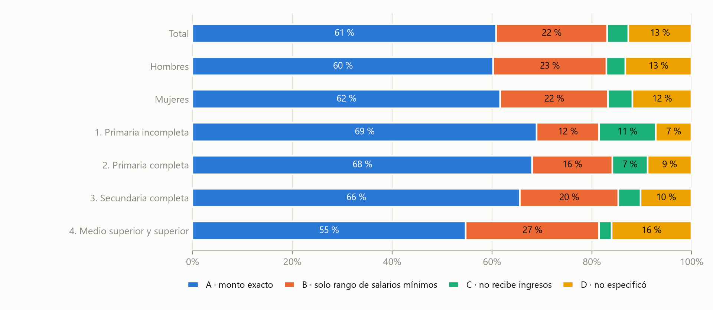
El «ingreso cero» esconde tres fenómenos distintos
61 %
declara el monto exacto
22 %
da solo un rango de salarios mínimos
13 %
no especifica su ingreso
Más escolaridad, menos monto exacto (55 % vs. 69 %)
Fuente: INEGI, ENOE 2025-T4 (SDEMT y COE2T) · cálculos del equipo
5
Notes:
Este es el hallazgo de calidad de datos más importante. El archivo trae ingreso cero para el 36 por ciento de los registros, y la lectura ingenua es que no reciben ingresos. Falso. Ponderado, solo 61 por ciento declara el monto exacto; 22 por ciento da únicamente un rango de salarios mínimos, 13 por ciento no especifica y apenas 4 por ciento realmente no recibe ingresos. Y hay un patrón: la proporción que declara monto exacto baja con la escolaridad, de 69 a 55 por ciento. Los datos faltan de forma no aleatoria. Por eso el análisis principal usa a quienes declararon monto, pero cada resultado clave se contrasta con tres correcciones: imputar el rango, ponderar por no respuesta y usar solo asalariados.

Slide 6
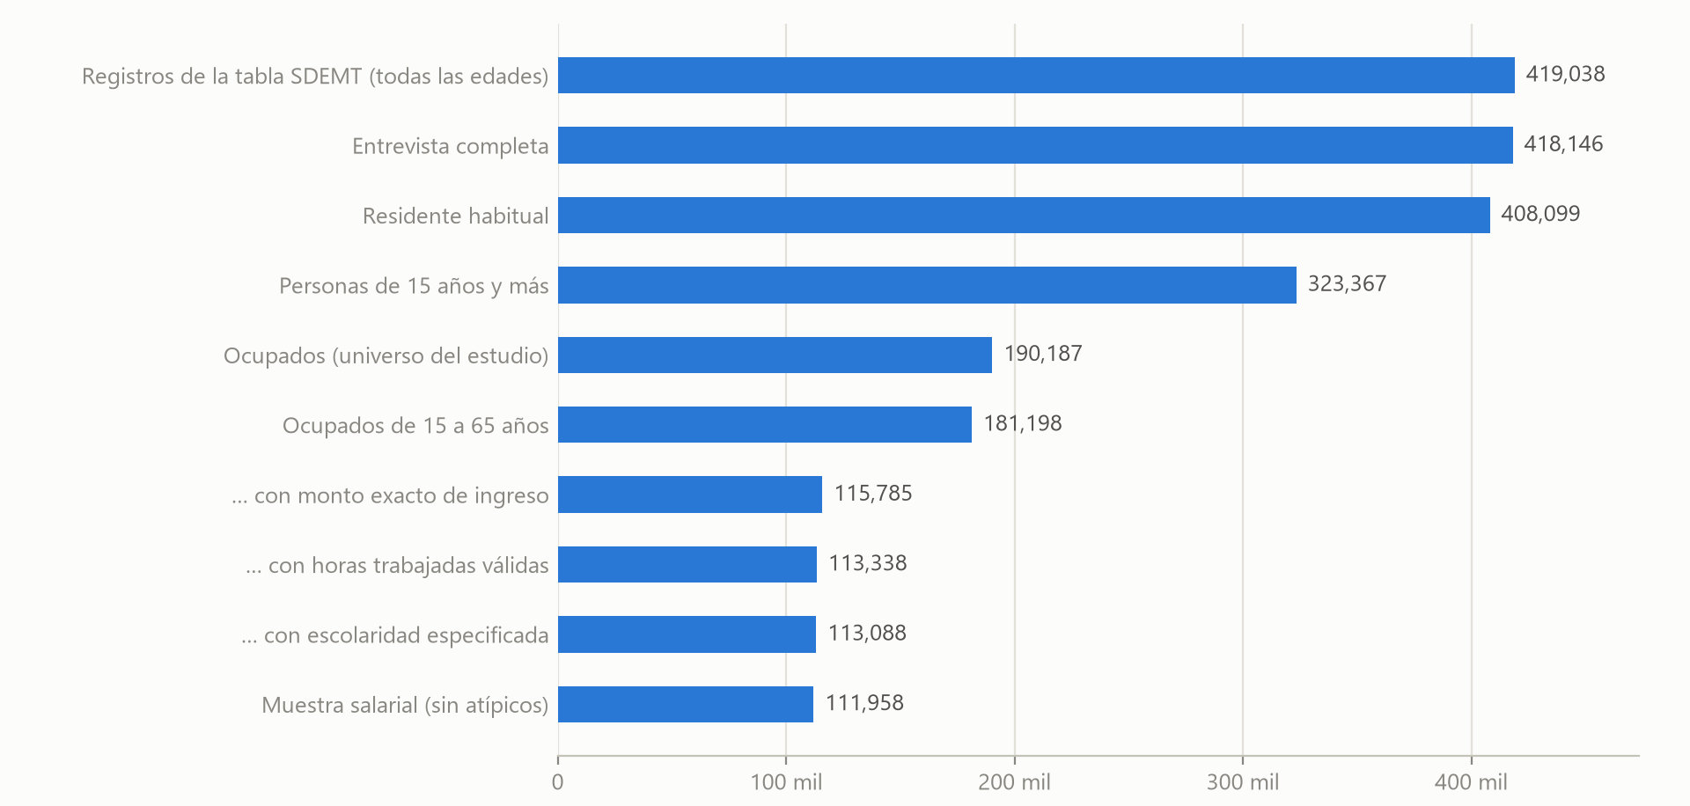
De 419 mil registros a 112 mil observaciones, paso a paso
La cobertura elimina filas; todo lo demás crea banderas
610 escolaridades = 99 y 5,278 jornadas de 0 h recodificadas
1,133 ingresos por hora atípicos (P0.5–P99.5 por entidad)
15 de 15 expectativas de calidad cumplidas
ETL idempotente: 10 s, una sola semilla y SHA-256 de cada archivo
Fuente: INEGI, ENOE 2025-T4 (SDEMT y COE2T) · cálculos del equipo
6
Notes:
La limpieza es una cascada de reglas, cada una es una función con nombre, probada con datos sintéticos y registrada en una bitácora. Solo las reglas de cobertura eliminan filas; los faltantes codificados, la calidad del ingreso y los atípicos crean banderas, así que podemos cambiar una decisión y rehacer el análisis sin volver a limpiar. Un punto técnico: la ENOE no tiene nulos explícitos, un isna diría que todo está completo; los faltantes vienen como 99 en escolaridad o cero horas trabajadas. Al final, el pipeline verifica quince expectativas de calidad y se detiene si una crítica falla.

Slide 7
Arquitectura: SQLite para analizar, MongoDB para servir
Microdatos INEGI
SDEMT · COE2T
Pipeline ETL (Python)
extract · clean · transform · validate
SQLite · esquema en estrella
PK · FK · CHECK · vistas · auditoría
Análisis estadístico
Rao-Wu · modelos · Oaxaca-Blinder
MongoDB · documentos
entidades · personas · metadatos
Tablero interactivo
HTML · 6 gráficas · ficha por entidad
Relacional (SQLite): analizar
Datos tabulares de esquema fijo · agregaciones ponderadas y JOIN · integridad por restricciones · fuente de verdad
Documental (MongoDB): servir
Una ficha por entidad (embedding) · el esquema crece sin migraciones · lectura por clave · vista que se regenera
Fuente: INEGI, ENOE 2025-T4 (SDEMT y COE2T) · cálculos del equipo
7
Notes:
Aquí está la ingeniería de datos y la justificación del modelo. Los microdatos entran a un pipeline en Python que extrae, limpia, transforma y valida, y carga a SQLite con esquema en estrella, con llaves primarias, foráneas y restricciones CHECK. Los datos de la ENOE son tabulares, así que para analizar el modelo relacional es el adecuado. Pero para servir la ficha de una entidad a un tablero conviene un modelo documental: un documento por entidad con los indicadores anidados, sin joins, con esquema flexible. SQLite es la fuente de verdad y MongoDB es una vista de lectura que se regenera. Aclaración honesta: verificamos que la agregación de Mongo reproduce la vista SQL, pero no cargamos a un servidor real porque no hay uno instalado; la carga completa se probó con mongomock, un simulador, y los documentos están listos para mongoimport.

Slide 8
Ignorar el diseño muestral subestimaría el error a la mitad
Error estándar de dos estimaciones clave
×4.8
efecto de diseño en la informalidad
40 mil
observaciones efectivas de 190 mil
1,000
réplicas de Rao-Wu · 713 estratos · 21,194 UPM
Fuente: INEGI, ENOE 2025-T4 (SDEMT y COE2T) · cálculos del equipo
8
Notes:
La ENOE es una encuesta por conglomerados y estratos: las personas de una misma unidad primaria se parecen entre sí. Si tratáramos los datos como una muestra aleatoria simple, los errores estándar saldrían demasiado pequeños. Medimos el efecto de diseño: 4.8 para la informalidad, es decir, los 190,187 ocupados valen como unas 40 mil observaciones independientes. Por eso usamos el bootstrap de Rao y Wu con mil réplicas: remuestrea unidades dentro de estratos. Probamos que reproduce la varianza de linealización de Taylor, y que los dominios conservan todas las unidades del diseño.

Slide 9
Cada año de estudio eleva el ingreso por hora 5.1 %, y la licenciatura casi lo duplica
Premio salarial frente a no terminar primaria (%, con IC en el cuaderno)
+5.1 %
por año de escolaridad (IC 95 %: 5.0 a 5.3)
Mujeres 5.9 % vs. hombres 4.6 % por año
Robusto: 4.9 %–5.7 % en 7 especificaciones
Spearman nacional ρ = 0.34
Fuente: INEGI, ENOE 2025-T4 (SDEMT y COE2T) · cálculos del equipo
9
Notes:
Resultado central del objetivo uno. Con la ecuación de Mincer, controlando edad, sexo, entidad y tamaño de localidad, cada año adicional de escolaridad eleva el ingreso por hora 5.1 por ciento, con un intervalo de 5.0 a 5.3. No es lineal: terminar licenciatura o posgrado paga 92 por ciento más que no terminar la primaria. Las mujeres obtienen un rendimiento mayor, 5.9 contra 4.6 por ciento. Y es robusto: va de 4.9 a 5.7 por ciento en siete especificaciones, incluyendo imputar el ingreso faltante y ponderar por no respuesta.

Slide 10
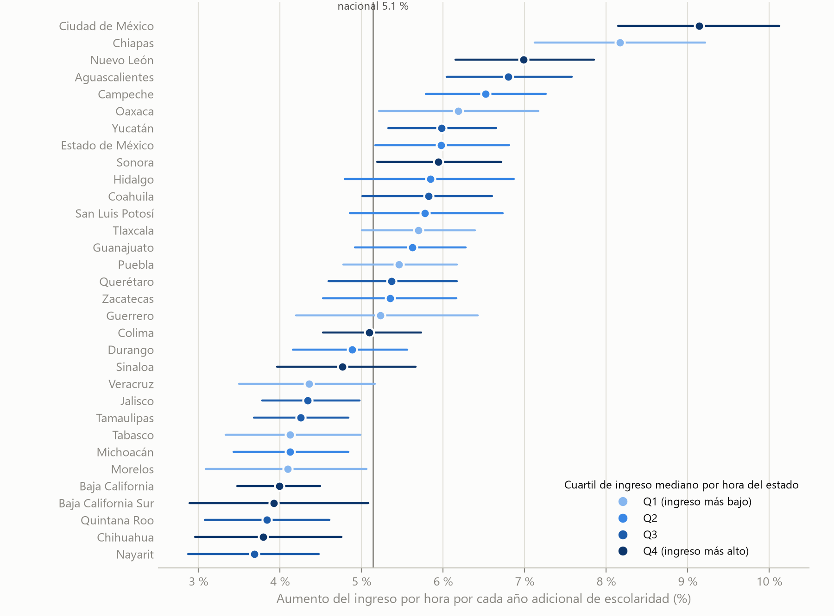
Estudiar rinde parecido en estados ricos y pobres
≈ 0
diferencia de rendimiento entre estados ricos (Q4) y pobres (Q1): +0.000 log-puntos, p = 0.91
3.7–9.1 %
rango entre estados: de Nayarit a Ciudad de México
5.9 vs. 4.6 %
rendimiento por año de mujeres vs. hombres
Fuente: INEGI, ENOE 2025-T4 (SDEMT y COE2T) · cálculos del equipo
10
Notes:
Para el objetivo uno comparamos estados de mayor y menor ingreso. Agrupamos las 32 entidades en cuartiles de ingreso mediano por hora —el agrupamiento se recalcula en cada réplica para no ignorar su incertidumbre— y comparamos el rendimiento medio del cuartil más rico con el del más pobre. La diferencia es prácticamente cero: 0.000 log-puntos, con p igual a 0.91. No hay evidencia de que estudiar rinda más o menos según la riqueza del estado. Lo que sí cambia entre estados es el nivel de ingreso. Y cada estado individual va de 3.7 por ciento en Nayarit a 9.1 en Ciudad de México, con intervalos amplios. Advertencia: son relaciones entre estados, no efectos causales individuales.

Slide 11
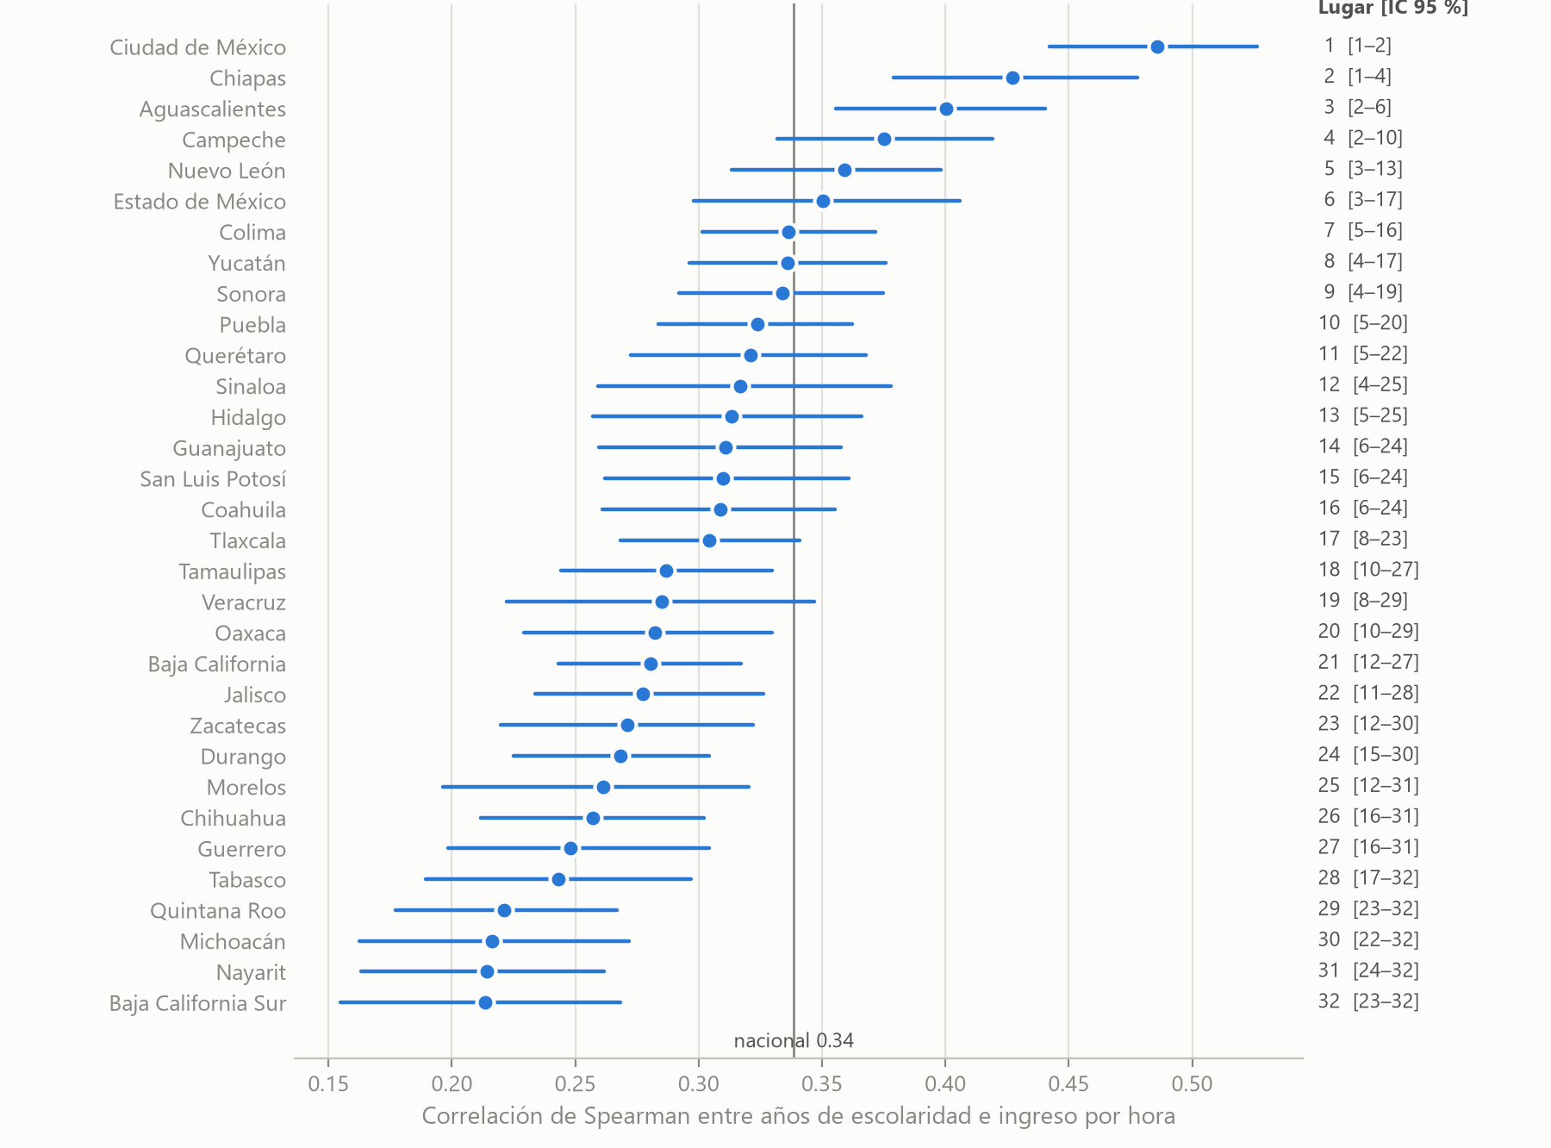
Un ranking defendible distingue solo los extremos
0.34
Spearman nacional: asociación positiva y moderada
0.49 → 0.21
de Ciudad de México (lugar 1–2) a Baja California Sur (23–32)
Los lugares centrales abarcan 15 o más posiciones: no son estadísticamente distinguibles.
Fuente: INEGI, ENOE 2025-T4 (SDEMT y COE2T) · cálculos del equipo
11
Notes:
Métrica dos. Para cada entidad calculamos el Spearman ponderado entre años de escolaridad e ingreso por hora, con su intervalo por bootstrap. A la derecha de la gráfica está el lugar de cada estado con su propio intervalo, porque el ranking también es incierto. La Ciudad de México encabeza con 0.49 y su lugar es uno o dos con seguridad. Baja California Sur tiene el menor vínculo, 0.21. Pero los estados del centro del ranking tienen intervalos de lugar de quince o más posiciones: no se pueden distinguir. Un ranking defendible es el que reporta esa incertidumbre; por eso solo afirmamos los extremos.

Slide 12
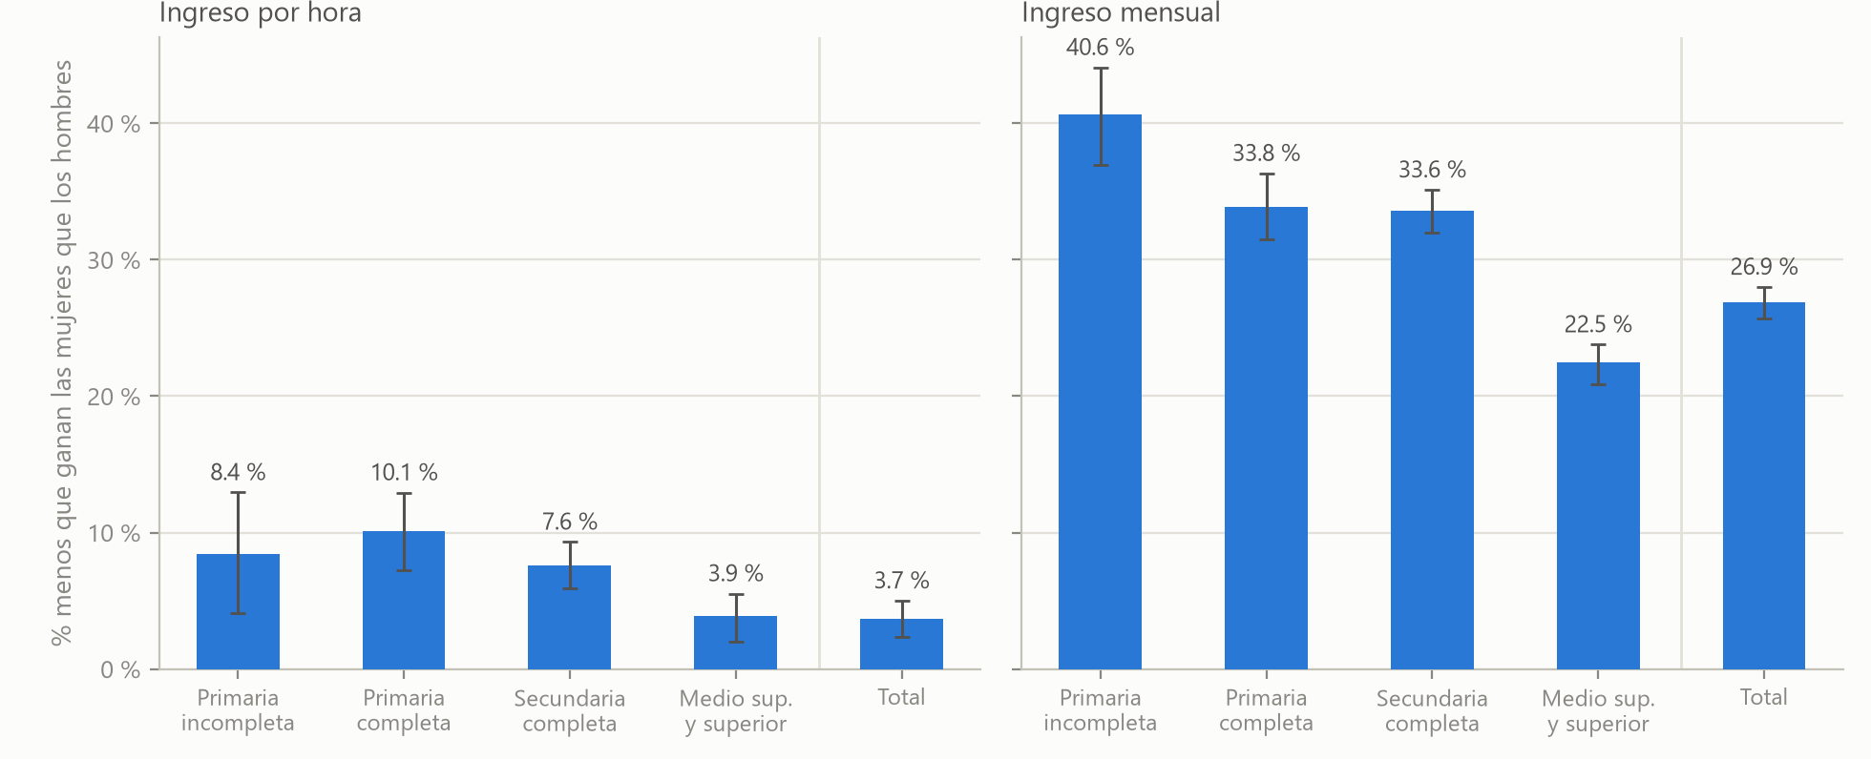
Por hora la brecha es de 3.7 %; por mes, de 26.9 %
3.7 %
por hora (IC 2.3–5.0)
26.9 %
por mes
−24 %
horas pagadas: 37.5 vs. 45.7 h por semana
Brecha = 1 − (ingreso medio geométrico de las mujeres ÷ el de los hombres), con IC 95 %; misma escala en ambos paneles.
Fuente: INEGI, ENOE 2025-T4 (SDEMT y COE2T) · cálculos del equipo
12
Notes:
Métrica uno. La brecha se define como uno menos el cociente del ingreso medio geométrico de las mujeres entre el de los hombres. Por hora es 3.7 por ciento, con intervalo de 2.3 a 5.0 y p menor a 0.001. Por nivel de instrucción va de 3.9 a 10.1 por ciento y las cuatro son significativas incluso con el ajuste de Holm; las pruebas clásicas de Welch y Mann-Whitney coinciden. El tamaño de efecto es pequeño, la d de Cohen va de 0.06 a 0.24. Pero por mes la brecha es de 26.9 por ciento. La diferencia viene de las horas: las mujeres trabajan 24 por ciento menos horas pagadas. En logaritmos la identidad es exacta: brecha mensual igual a brecha por hora más brecha de horas.

Slide 13
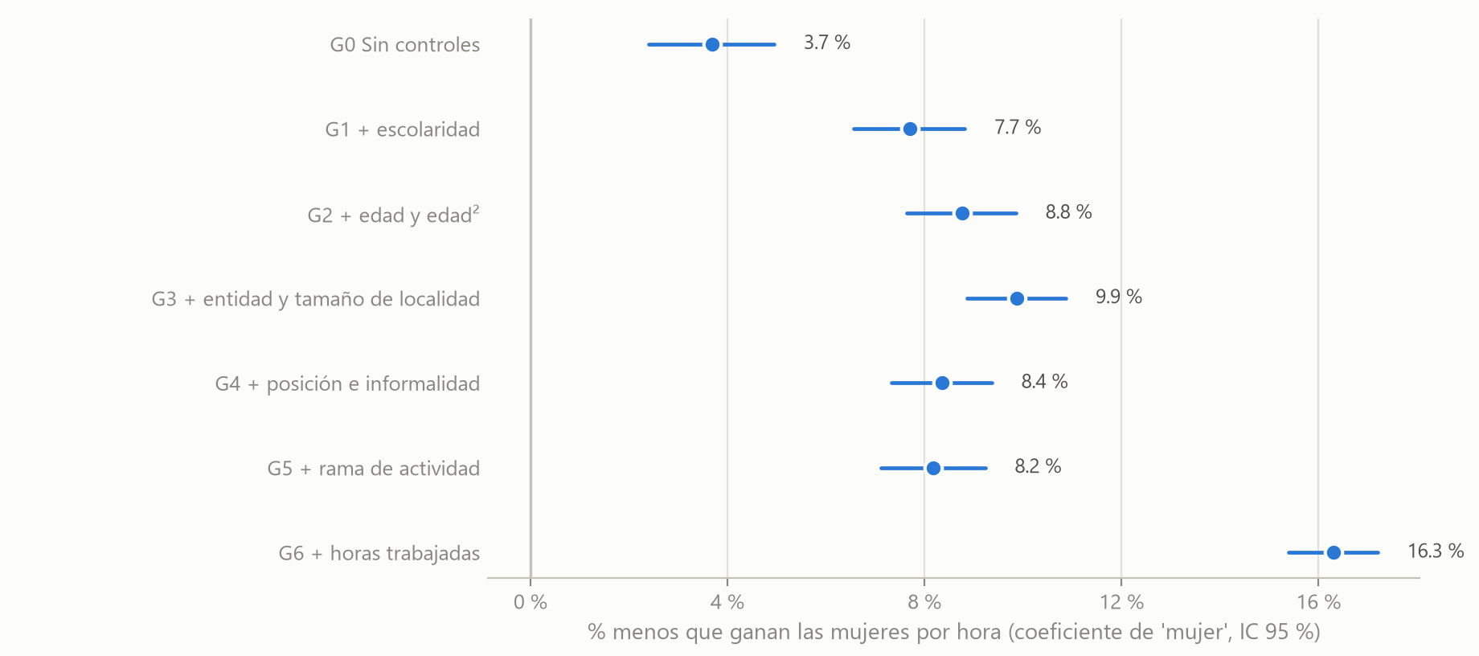
Entre personas comparables, la brecha por hora ronda 8 %
3.7 %
sin controles
8.2 %
con escolaridad, edad, lugar, empleo y rama
≈ 7 pts
parte no explicada (Oaxaca-Blinder)
Cada fila agrega controles al anterior; la última (horas) no se interpreta por el sesgo de división.
Fuente: INEGI, ENOE 2025-T4 (SDEMT y COE2T) · cálculos del equipo
13
Notes:
Para saber qué pasa con personas comparables fuimos agregando controles: la brecha sube de 3.7 a 8.2 por ciento. Primero sube porque las mujeres de la muestra tienen más escolaridad, lo que ocultaba parte de la brecha. El último modelo, con horas trabajadas, da 16 por ciento pero no se interpreta: hay un sesgo de división, porque el ingreso por hora es ingreso entre horas y un error en las horas crea una relación negativa mecánica. La descomposición de Oaxaca-Blinder, que está en el anexo, dice lo mismo: la parte explicada es negativa —las mujeres tienen mejores características— y la no explicada es de unos siete puntos.

Slide 14
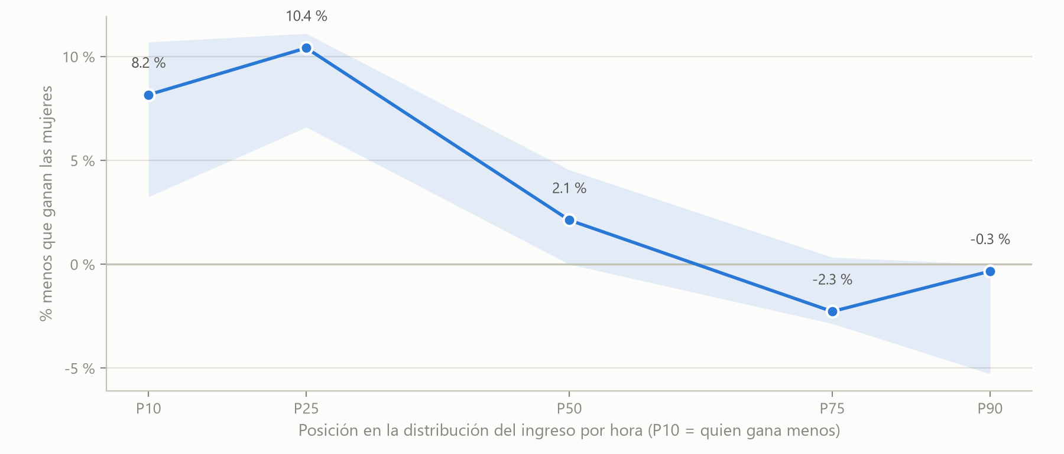
La brecha se concentra en la parte baja de la distribución
8–10 %
en el 10 %–25 % que menos gana
2.1 %
en la mediana (no significativa)
≈ 0
en el 25 % que más gana
Fuente: INEGI, ENOE 2025-T4 (SDEMT y COE2T) · cálculos del equipo
14
Notes:
La brecha no está repartida parejo. Comparamos los percentiles del ingreso por hora de hombres y mujeres: en el percentil diez la brecha es de 8.2 por ciento y en el veinticinco de 10.4, ambas significativas. En la mediana baja a 2.1 por ciento y ya no es significativa, y en los percentiles setenta y cinco y noventa es nula o incluso favorece ligeramente a las mujeres. Es un patrón de piso pegajoso: la desventaja pesa más donde el salario es bajo —informalidad, servicio doméstico, comercio—, así que políticas como el salario mínimo y la formalización pueden incidir más en la brecha que las que apuntan a puestos directivos. Nota: las medianas de ingreso tienen redondeo en cifras exactas, por eso los intervalos son discretos.

Slide 15
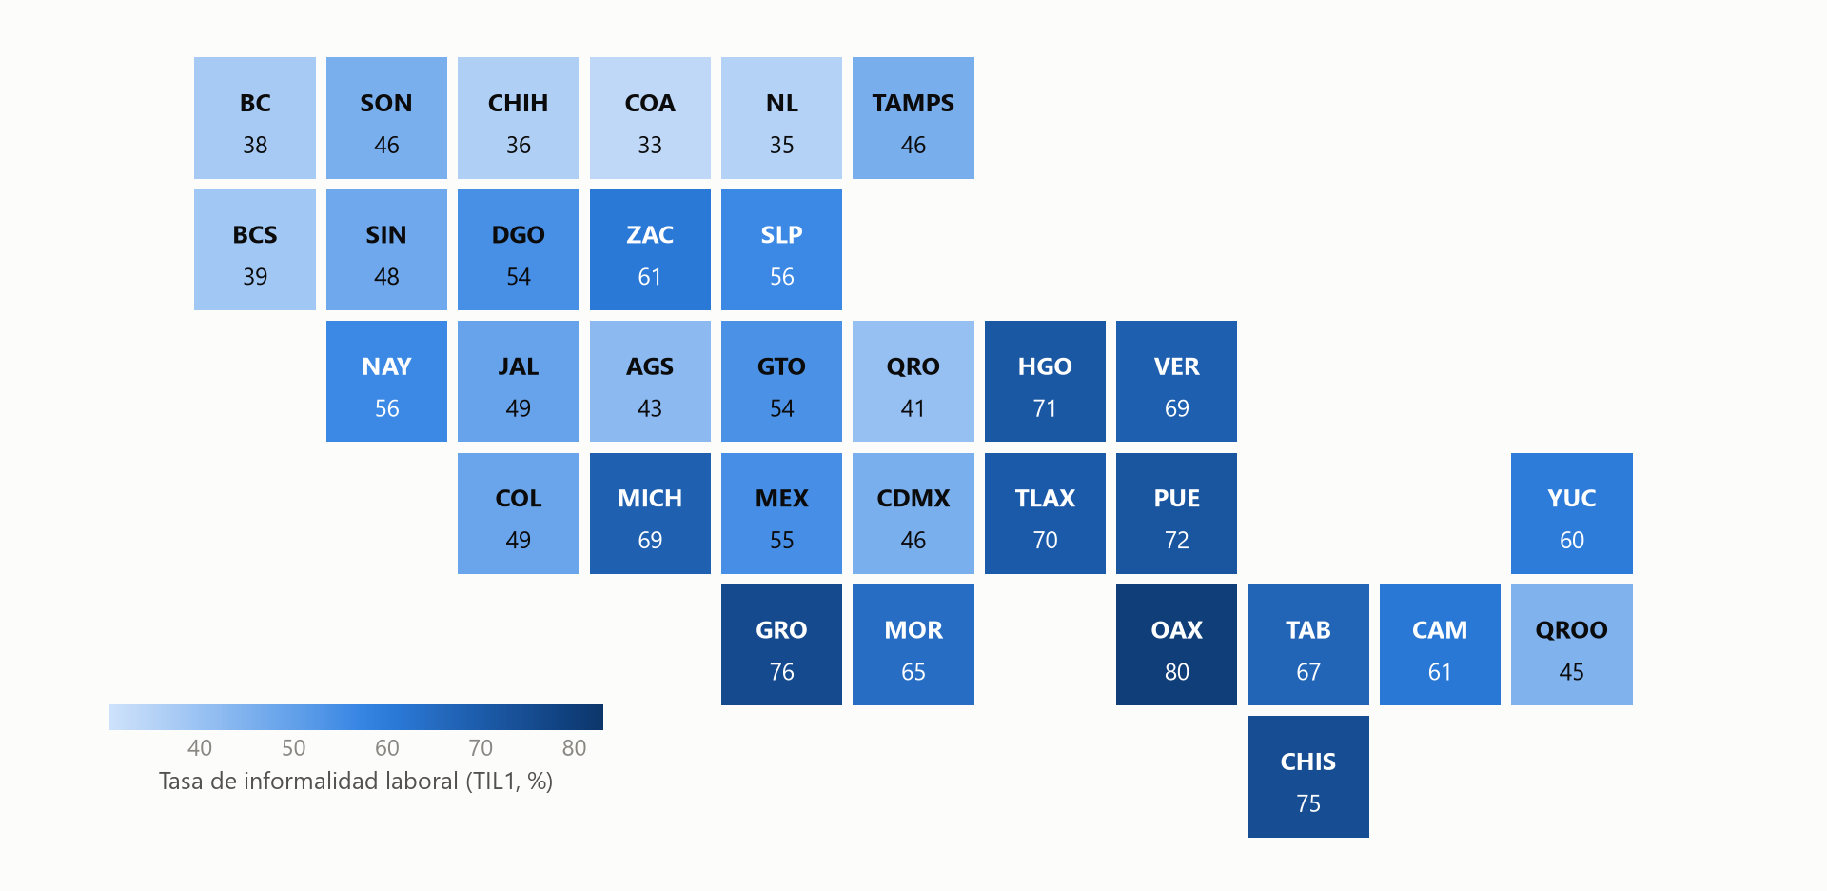
La informalidad cae con la escolaridad: de 87 % a 38 %
55.0 %
informalidad nacional (TIL1)
33 → 80 %
de Coahuila a Oaxaca
87 → 38 %
de primaria incompleta a media superior o más
-3.9 pp
por cada año de escolaridad (individual)
Entre estados, Spearman = -0.86. TIL1 = ocupados en empleo informal ÷ ocupados de 15+ (definición del INEGI); las mujeres suman +6 puntos a igual escolaridad, edad y lugar.
Fuente: INEGI, ENOE 2025-T4 (SDEMT y COE2T) · cálculos del equipo
15
Notes:
Objetivo tres. La informalidad laboral nacional es 55.0 por ciento, que coincide con la cifra oficial. El cartograma de mosaicos da la misma área a cada estado para que ninguno domine por su tamaño: va de 33 por ciento en Coahuila a 80 en Oaxaca. Por escolaridad, 87 por ciento entre quienes no terminaron la primaria contra 38 con medio superior o superior. Entre estados, el Spearman entre escolaridad promedio e informalidad es -0.86. A nivel individual, cada año de escolaridad reduce 3.9 puntos la probabilidad de informalidad, y ser mujer la aumenta 6.1 puntos a igual escolaridad, edad y lugar. Cuidado con la falacia ecológica: la relación entre estados no es un efecto individual.

Slide 16
Estudiar paga en todas partes; la brecha de género es de horas
Qué encontramos
Estudiar rinde ≈ 5.1 % por año y la licenciatura casi duplica el ingreso
El rendimiento es igual en estados ricos y pobres (p = 0.91)
Brecha de 3.7 % por hora y 26.9 % por mes: es de horas
Informalidad: 87 % → 38 % con la escolaridad
Qué recomendamos
Ampliar acceso y permanencia escolar, sobre todo en el Sur (informalidad 69 %)
Políticas de cuidados y horarios flexibles de tiempo completo para cerrar la brecha de horas
Atender el «piso pegajoso»: salario mínimo y formalización en los percentiles bajos
Publicar ingresos imputados por rango y corregir por no respuesta
M1 ✓ Brecha por nivel con IC y prueba: cumplida
M2 ✓ Spearman de 32 entidades con IC y ranking: cumplida
M3 ✓ Tablero ≥ 4 gráficas sobre base NoSQL: cumplida
Fuente: INEGI, ENOE 2025-T4 (SDEMT y COE2T) · cálculos del equipo
16
Notes:
Cierre de los resultados. Tres mensajes. Uno: estudiar paga alrededor de cinco por ciento por año y casi se duplica el ingreso con licenciatura, y rinde parecido en todos los estados, así que ampliar el acceso y la permanencia rinde en todas las regiones. Dos: la desigualdad de género mensual es sobre todo de horas pagadas, no de salario por hora; las políticas de cuidados y la atención a los percentiles bajos son las palancas. Tres: la informalidad se concentra donde se estudia menos, sobre todo en el Sur. A la derecha, el estatus de las métricas del protocolo: las tres se cumplen. Y la advertencia que no hay que olvidar: son asociaciones, no causalidad.

Slide 17
Qué no podemos afirmar, y qué haríamos después
Límites
Asociación, no causalidad (habilidad no observada; falacia ecológica entre estados)
Solo vemos el ingreso de quien trabaja y lo declara (selección)
Ingreso autorreportado, con redondeo; horas de una sola semana
Un trimestre; 1,900–5,900 observaciones por estado
MongoDB: probado con mongomock; carga a servidor real pendiente
Con más tiempo
Varios trimestres (panel rotativo de la ENOE)
Corrección de selección (Heckman) para la participación laboral
Mapa geográfico real con el Marco Geoestadístico
Estimaciones para áreas pequeñas (municipios)
Contrastar los códigos de rangos con el cuestionario oficial
Fuente: INEGI, ENOE 2025-T4 (SDEMT y COE2T) · cálculos del equipo
17
Notes:
Es importante ser honestos con los límites. Son asociaciones y no causalidad: el rendimiento de estudiar mezcla el efecto de la escolaridad con habilidad no observada. Solo vemos el ingreso de quien trabaja y lo declara, así que hay selección; la mitigamos con ponderación por no respuesta e imputación por rangos, pero no la eliminamos. El ingreso por hora se calcula con las horas de una sola semana. Es un solo trimestre. Y por estado tenemos entre mil novecientas y cinco mil novecientas observaciones, por eso reportamos intervalos. Dos aclaraciones técnicas: no cargamos los documentos a un servidor MongoDB real porque no hay uno instalado (se probó con un simulador, mongomock), y el significado literal de los códigos de rangos de salarios mínimos lo inferimos de su correspondencia exacta con otra variable. Con más tiempo: varios trimestres con el panel rotativo, corrección por selección de Heckman, un mapa geográfico real y estimaciones para áreas pequeñas.

Slide 18
Gracias
¿Preguntas?
Carpeta Proyecto_ENOE: cuaderno (notebooks/) · tablero interactivo (tablero/) · código (src/ y scripts/) · documentación y guía de defensa (docs/) · pruebas (tests/)
Reproducir todo: python scripts/run_etl.py → run_analysis.py → make_figures.py → build_notebook.py
Notes:
Cierre. Todo está reproducible: el cuaderno ejecutado, el tablero interactivo, el pipeline, las pruebas y la documentación están en la carpeta del proyecto. Abran el espacio para preguntas; la guía de defensa en la carpeta docs tiene las preguntas más probables con sus respuestas.

Slide 19
Anexos
Robustez de la brecha · Oaxaca-Blinder · Informalidad vs. escolaridad · Tablero interactivo · Diagnósticos
Notes:
Diapositivas de respaldo para responder preguntas: robustez de la brecha, descomposición de Oaxaca-Blinder, informalidad vs. escolaridad, el tablero y los diagnósticos del modelo.

Slide 20
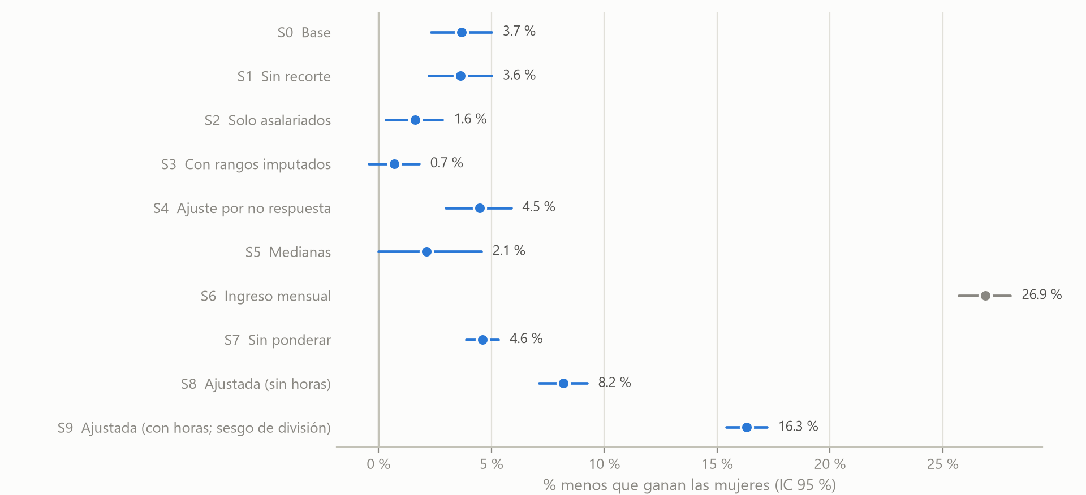
La brecha por hora es positiva en todas las muestras, pero su tamaño va de 0.7 % a 4.6 %
S3 sesga hacia cero: imputar el rango asigna el mismo ingreso a hombres y mujeres.
S4 (IPW) la sube a 4.5 %.
Ajustada sin horas: 8.2 %. Con horas hay sesgo de división.
Fuente: INEGI, ENOE 2025-T4 (SDEMT y COE2T) · cálculos del equipo
20
Notes:
Respaldo. Probamos la brecha bajo diez especificaciones. El signo es siempre positivo, pero el tamaño depende de a quién se incluya: de 0.7 por ciento si imputamos el grupo que solo dio rango —que sesga hacia cero por construcción, porque asigna el mismo ingreso a un hombre y a una mujer del mismo rango— a 4.6 sin ponderar. La estimación más robusta de personas comparables es 8.2 por ciento, sin horas. La brecha mensual, 26.9, es indiscutible.

Slide 21
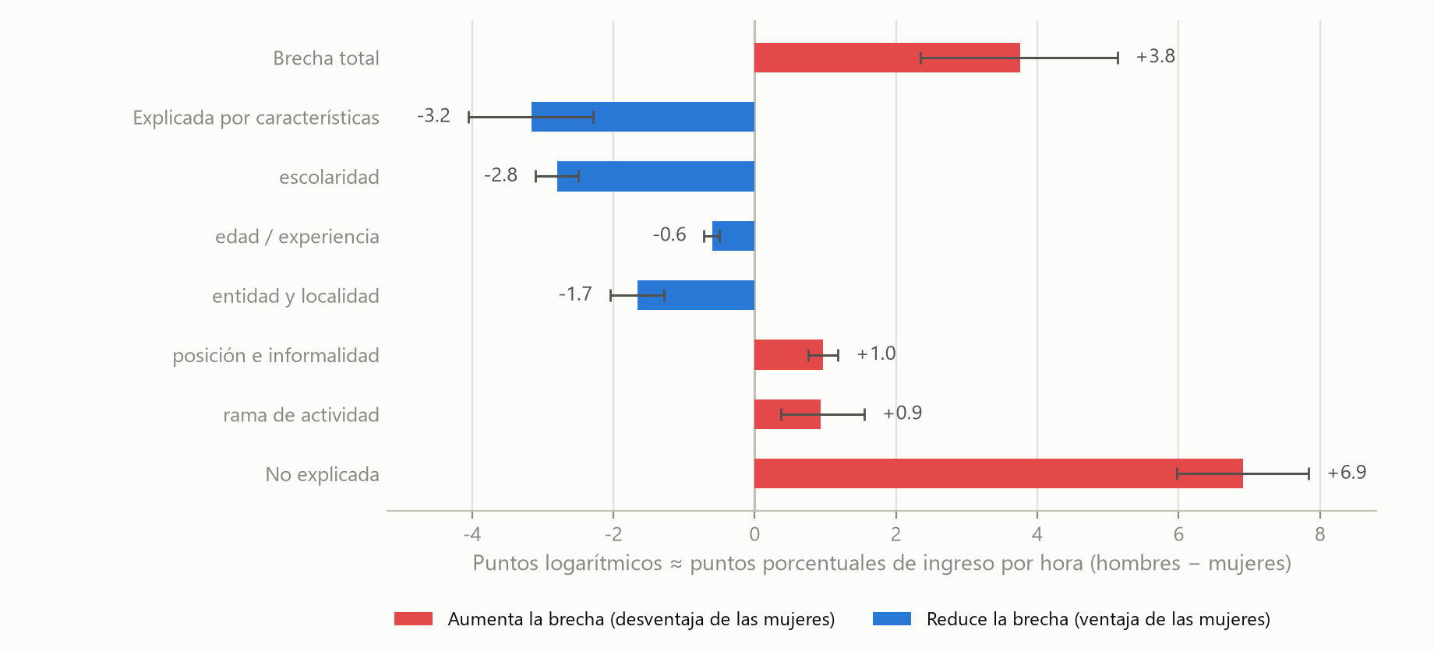
Oaxaca-Blinder: las mujeres tienen mejores características, pero un residuo desfavorable
Explicada: negativa; la mayor escolaridad de las mujeres favorecería su ingreso.
No explicada: ≈ 7 puntos; no prueba discriminación.
Con horas el residuo sube a 14 puntos por el sesgo de división.
Fuente: INEGI, ENOE 2025-T4 (SDEMT y COE2T) · cálculos del equipo
21
Notes:
Respaldo. Descomponemos la brecha por hora con la referencia agrupada de Neumark. La parte explicada es negativa: las características medibles de las mujeres, sobre todo su mayor escolaridad, favorecerían un ingreso por hora más alto. La parte no explicada es de unos siete puntos logarítmicos: si las mujeres fueran pagadas como los hombres con las mismas características, ganarían alrededor de siete por ciento más por hora. No prueba discriminación: incluye ocupación específica, experiencia real, negociación y selección. Con los coeficientes de hombres o mujeres como referencia la conclusión es la misma.

Slide 22
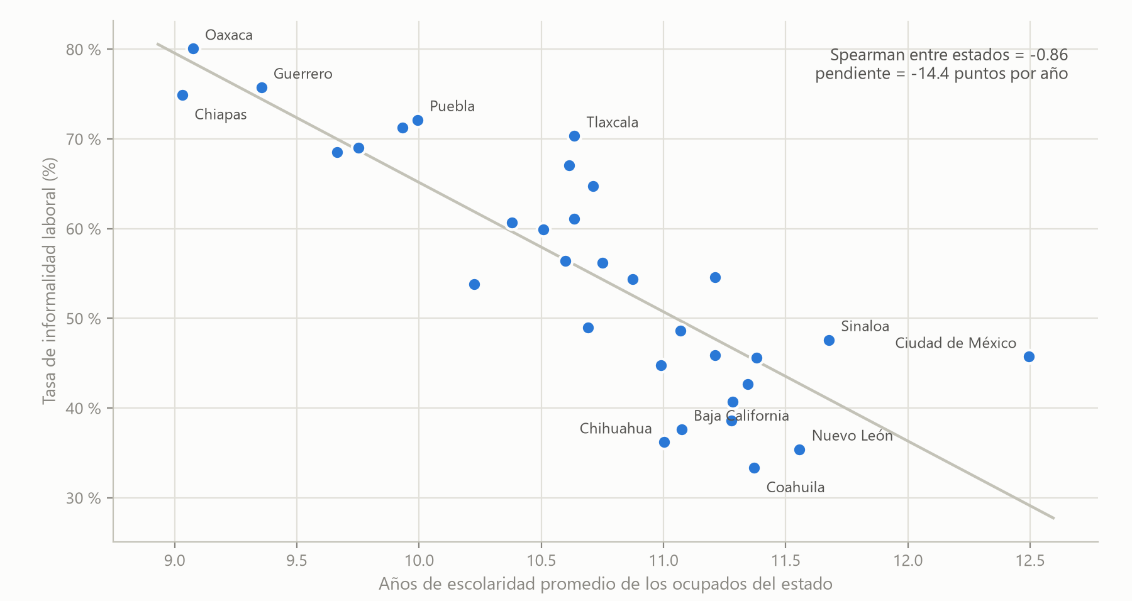
Donde se estudia más hay menos informalidad (relación entre estados)
-0.86
Spearman entre estados
-14.4
puntos porcentuales por año de escolaridad promedio
0.82
razón de momios individual por año de escolaridad
Fuente: INEGI, ENOE 2025-T4 (SDEMT y COE2T) · cálculos del equipo
22
Notes:
Respaldo. Cada punto es una entidad. El Spearman entre escolaridad promedio e informalidad es -0.86 y la pendiente es de -14.4 puntos porcentuales por año de escolaridad promedio. Es una relación entre estados, no un efecto individual; el efecto individual lo estimamos aparte con un logit ponderado: la razón de momios por año es 0.82.

Slide 23
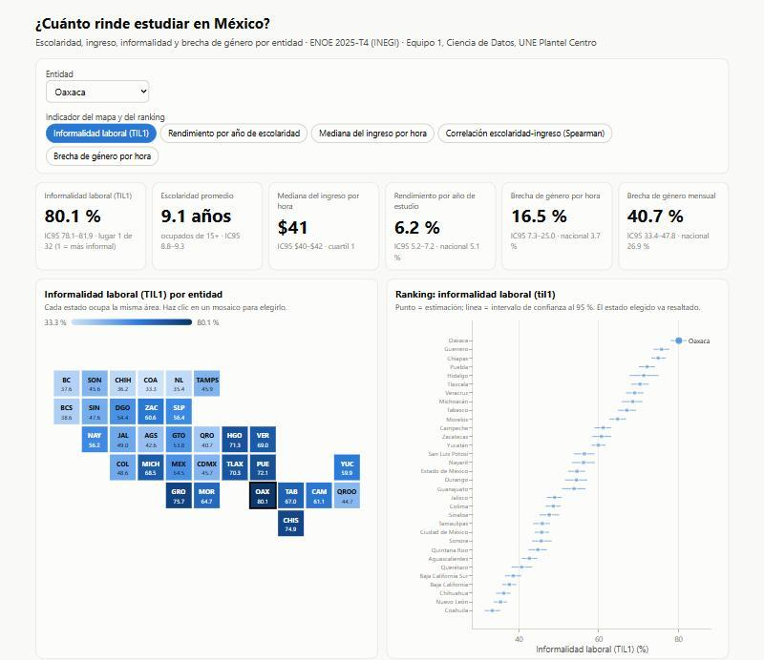
Tablero interactivo: la ficha de cada entidad
Qué incluye
Selector de entidad e indicador
Mapa de mosaicos y ranking con IC
Dos dispersiones y brechas por nivel
Calidad del ingreso por entidad
Tabla accesible y documento JSON de la entidad
Fuente: INEGI, ENOE 2025-T4 (SDEMT y COE2T) · cálculos del equipo
23
Notes:
Respaldo para la métrica tres. El tablero es un único archivo HTML que funciona sin internet. Lo alimenta la colección de entidades exportada para MongoDB. Tiene un selector de entidad y un selector de indicador: el mapa de mosaicos y el ranking cambian con el indicador, dos dispersiones, las brechas por nivel, la calidad del ingreso y una vista de tabla accesible con las 32 entidades. También muestra el documento JSON de la entidad elegida, para ver cómo se guarda y se consulta.

Slide 24
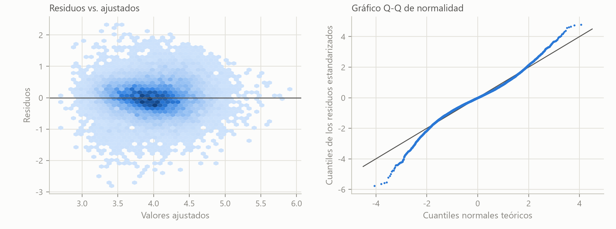
Diagnóstico del modelo: varianza no constante y colas pesadas, por eso errores robustos
1.7
VIF máximo: sin multicolinealidad
0.0005
distancia de Cook máxima: sin influyentes
1.9
curtosis en exceso de los residuos
Fuente: INEGI, ENOE 2025-T4 (SDEMT y COE2T) · cálculos del equipo
24
Notes:
Respaldo. En el modelo con todos los controles hay heterocedasticidad —Breusch-Pagan rechaza— y colas algo pesadas, curtosis en exceso de 1.9. Por eso toda la inferencia usa errores estándar robustos de diseño y no supuestos de normalidad. No hay multicolinealidad, el VIF máximo es 1.7, ni observaciones influyentes: la distancia de Cook máxima es 0.0005, y el coeficiente de mujer casi no cambia si quitamos el 0.1 por ciento más influyente.

